Slide 1
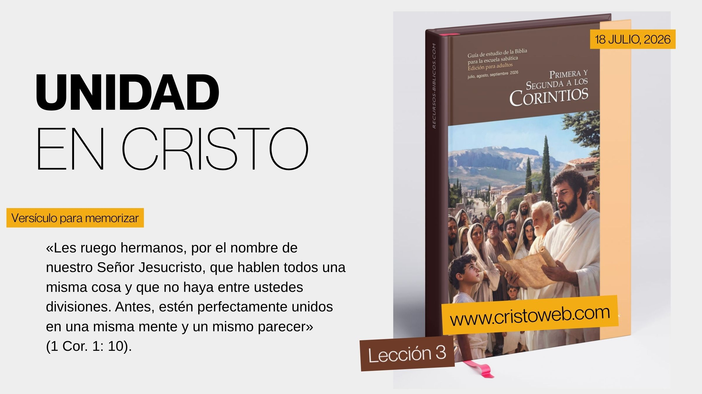

Slide 2

Leales a Cristo

Slide 3

¿Por qué son peligrosas las
divisiones y contiendas
dentro de la iglesia?
Porque
destruyen la
armonía, generan rivalidades y demuestran una conducta impropia
para los cristianos.
1

Slide 4

11Digo esto, hermanos míos, porque algunos de la familia de Cloé me han informado que hay rivalidades entre ustedes. 12 Me refiero a que unos dicen: «Yo sigo a Pablo»; otros afirman: «Yo, a Apolos»; otros: «Yo, a Cefas»; y otros: «Yo, a Cristo».
1 Corintios 1: 11-12 NVI

Slide 5
18 En primer lugar, oigo decir que cuando se reúnen como iglesia hay divisiones entre ustedes, y hasta cierto punto lo creo. 19 Sin duda, tiene que haber divisiones entre ustedes, para que se demuestre quiénes cuentan con la aprobación de Dios. 20 De hecho, cuando se reúnen, ya no es para comer la Cena del Señor, 21 porque cada uno se adelanta a comer su propia cena, de manera que unos se quedan con hambre mientras otros se emborrachan. 22 ¿Acaso no tienen casas donde comer y beber? ¿O es que menosprecian a la iglesia de Dios y quieren avergonzar a los que no tienen nada? ¿Qué les diré? ¿Voy a elogiarlos por esto? ¡Claro que no!
1 Corintios 11: 18-22 NVI

Slide 6

Unos seguían a Apolos que era un cristiano judío y nativo de Alejandría, «un hombre elocuente, y poderoso en las Escrituras» (Hechos 18:24). Debió haber sido un buen orador y predicador que impresionó a sus audiencias con su retórica y su entusiasmo por predicar a Jesús (Hechos 18:25). Otros afirmaban lealtad a Cefas, que es la forma aramea del nombre Pedro. Pedro fue el primero de los apóstoles en ministrar a los no judíos (Hechos 10) y, debido a su papel de liderazgo entre los apóstoles, parecía ser considerado por muchos como el principal líder o figura del movimiento cristiano. Material para el maestro
A

Slide 7
¿En quién debe enfocarse
nuestra lealtad para
mantenernos unidos?
Nuestra lealtad
debe centrarse únicamente en Jesucristo, nuestro Señor crucificado,
y no en otros.
2

Slide 8
9 Fiel es Dios, quien los ha llamado a tener comunión con su Hijo Jesucristo, nuestro Señor. 10 Les suplico, hermanos, en el nombre de nuestro Señor Jesucristo, que todos vivan en armonía y que no haya divisiones entre ustedes, sino que se mantengan unidos en un mismo pensar y en un mismo propósito. 13 ¡Cómo! ¿Está dividido Cristo? ¿Acaso Pablo fue crucificado por ustedes? ¿O es que fueron bautizados en el nombre de Pablo?
1 Corintios 1: 9-10, 13 NVI

Slide 9
27 Ahora bien, ustedes son el cuerpo de Cristo y cada uno es miembro de ese cuerpo.
1 Corintios 12: 27 NVI

Slide 10
Para que el cuerpo funcione correctamente, cada parte debe cumplir su función de acuerdo con sus capacidades. Similarmente, Pablo pretende la unidad en la diversidad, no en la uniformidad. Más aún, aspira a la unidad a pesar de la diversidad. Lección del lunes.
B

Slide 11
¿Qué revela la exaltación
de un dirigente por encima de otro?
Demuestra
carnalidad,
inmadurez espiritual y la incapacidad de asimilar las verdades profundas,
el alimento sólido
de Dios.
3

Slide 12
1 Yo, hermanos, no pude dirigirme a ustedes como a espirituales, sino como a inmaduros [carnales], apenas niños en Cristo. 2 Les di leche porque no podían asimilar alimento sólido, ni pueden todavía, 3 pues aún son inmaduros. Mientras haya entre ustedes celos y contiendas, ¿no serán inmaduros? ¿Acaso no se están comportando según criterios meramente humanos? 4 Cuando uno afirma: «Yo sigo a Pablo», y otro: «Yo sigo a Apolos», ¿no es porque están actuando con criterios humanos?
1 Corintios 3: 1-4 NVI

Slide 13
13 El que solo se alimenta de leche es inexperto en el mensaje de justicia; es como un niño de pecho. 14 En cambio, el alimento sólido es para los adultos, pues han ejercitado la capacidad de distinguir entre el bien y el mal.
Hebreos 5: 13-14 NVI

Slide 14
Una visión distorsionada del ministerio cristiano puede llevar a una iglesia a dar una importancia excesiva a ciertos líderes en detrimento de otros. La consecuencia de tal comportamiento es una atmósfera de competencia o rivalidad que puede dividir a la iglesia. Más aún, si tratamos a los líderes humanos como el centro de nuestra identidad cristiana, corremos el riesgo de desplazar a Cristo de la posición correcta en nuestras vidas. Lección del martes.
C

Slide 15
¿Cuál es la norma divina
para evaluar el servicio
de los líderes en la iglesia?
Un servicio
humilde,
fiel administrador
de los bienes de Dios y dispuesto a sufrir abnegadamente siguiendo el ejemplo
de la Cruz.
4

Slide 16
1 Así, pues, téngannos los hombres por servidores de Cristo, y administradores de los misterios de Dios. 2 Ahora bien, se requiere de los administradores, que cada uno sea hallado fiel.
1 Corintios 4: 1-2

Slide 17
10 Nosotros somos insensatos por amor de Cristo, mas vosotros prudentes en Cristo; nosotros débiles, mas vosotros fuertes; vosotros honorables, mas nosotros despreciados. 11 Hasta esta hora padecemos hambre, tenemos sed, estamos desnudos, somos abofeteados, y no tenemos morada fija.
1 Corintios 4: 10-11

Slide 18
5 Haya, pues, en vosotros este sentir que hubo también en Cristo Jesús, 6 el cual, siendo en forma de Dios, no estimó el ser igual a Dios como cosa a que aferrarse, 7 sino que se despojó a sí mismo, tomando forma de siervo, hecho semejante a los hombres; 8 y estando en la condición de hombre, se humilló a sí mismo, haciéndose obediente hasta la muerte, y muerte de cruz.
Filipenses 2: 5-8

Slide 19
Según Pablo, el ministerio cristiano fiel debe basarse en lo que podemos llamar una teología de la cruz. La cruz es la revelación de la sabiduría de Dios y de su poder para salvar. Al mismo tiempo, también muestra la sabiduría humana como necedad. Lección del jueves.
D

Slide 20

¿Quieres ser un fiel servidor de Cristo siguiendo el ejemplo de la Cruz?

